Slide 1

亚马逊如何申请GTIN豁免
详细实操步骤
By 老陈聊跨境

Slide 2
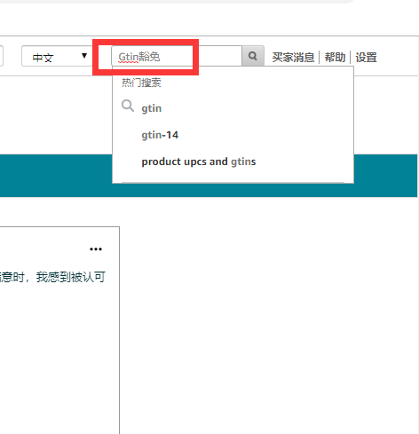
1.进入后台在搜索框搜索GTIN豁免

Slide 3
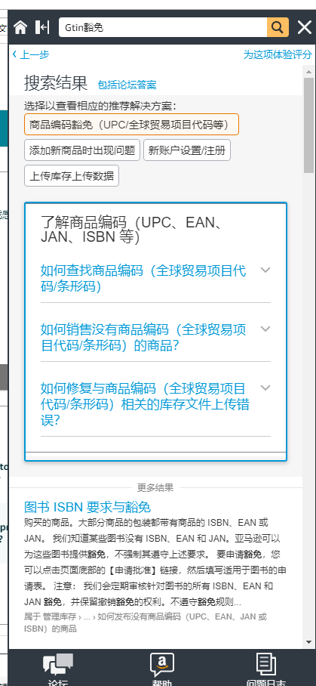
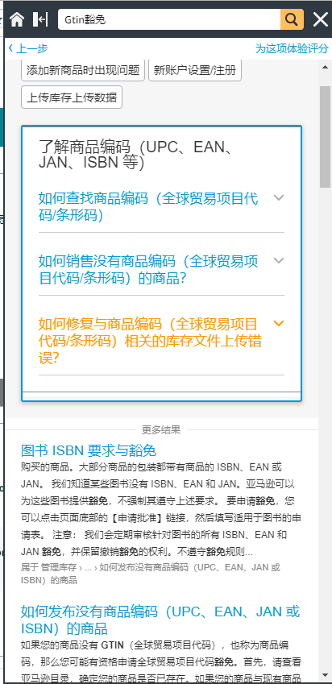
2.找到GTIN豁免申请入口
进入搜索
页面之后
往下拉
点击“如何发布没有商品编码……的商品”

Slide 4
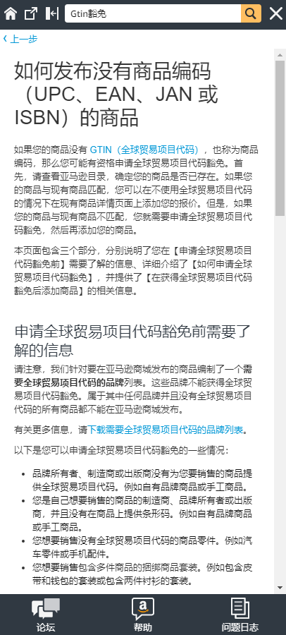
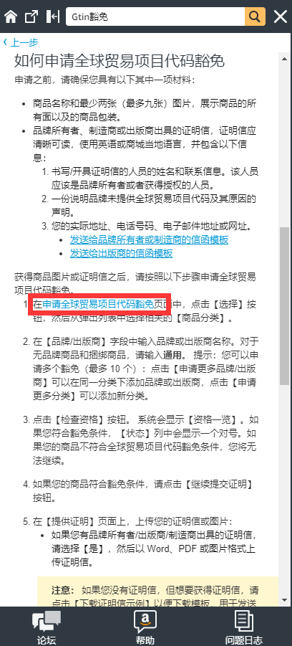
3.找到“申请全球贸易项目代码豁免”按钮
点击“申请全球贸易
项目代码豁免”
进入新的
页面之后
往下拉

Slide 5
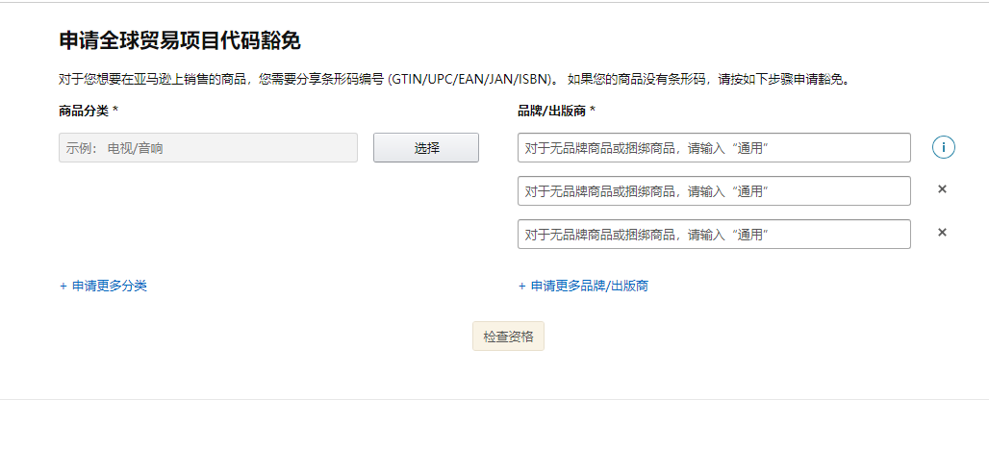
4.进入申请全球贸易项目代码豁免的页面

Slide 6
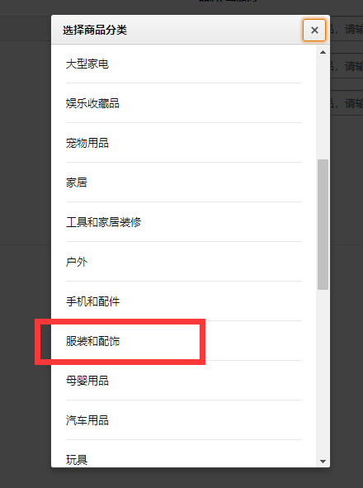
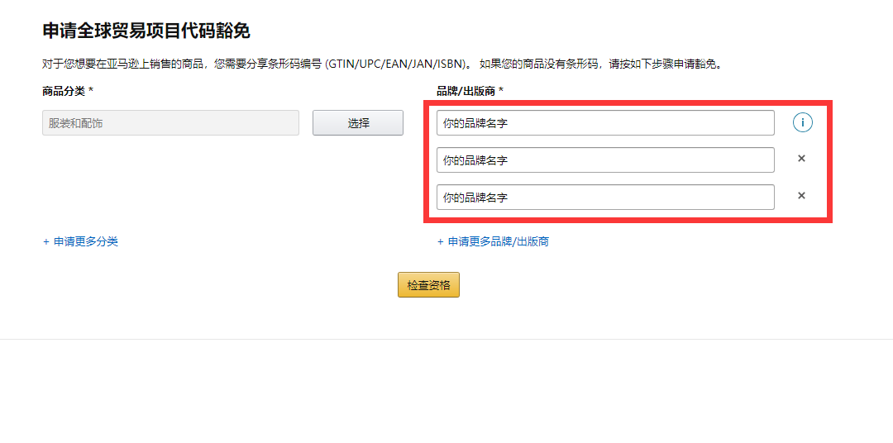
5.选择类目并填写品牌名字

Slide 7
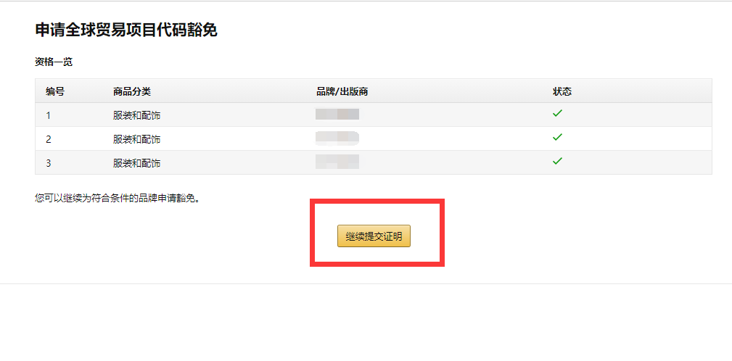
6.填写完之后，点击继续提交证明

Slide 8
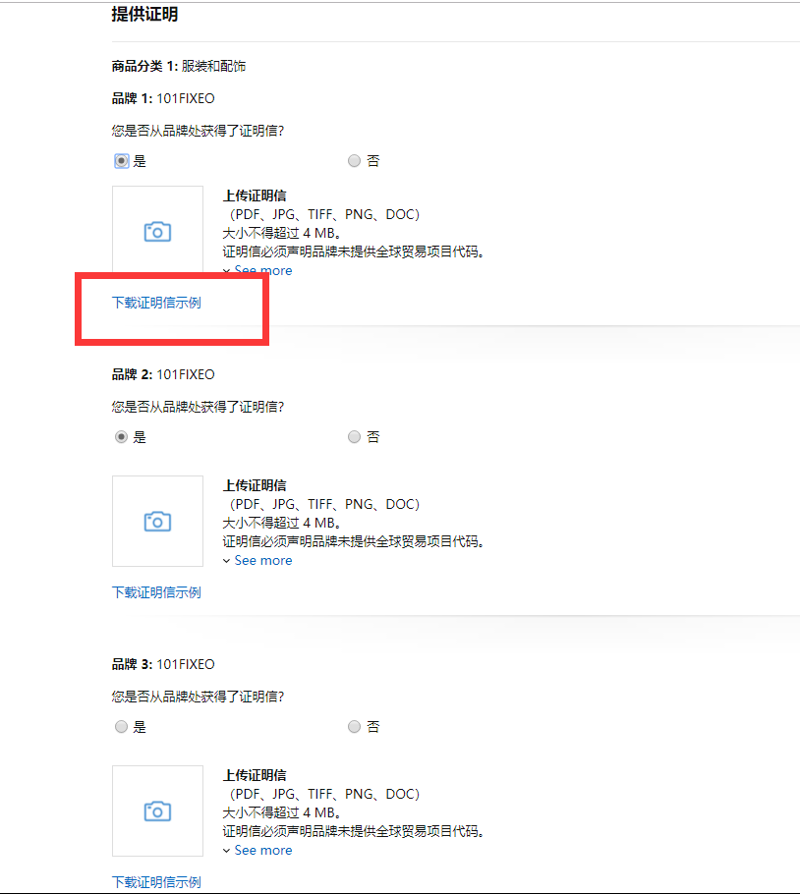
7.选择“是从品牌处获得了证明”，下载授权书

Slide 9
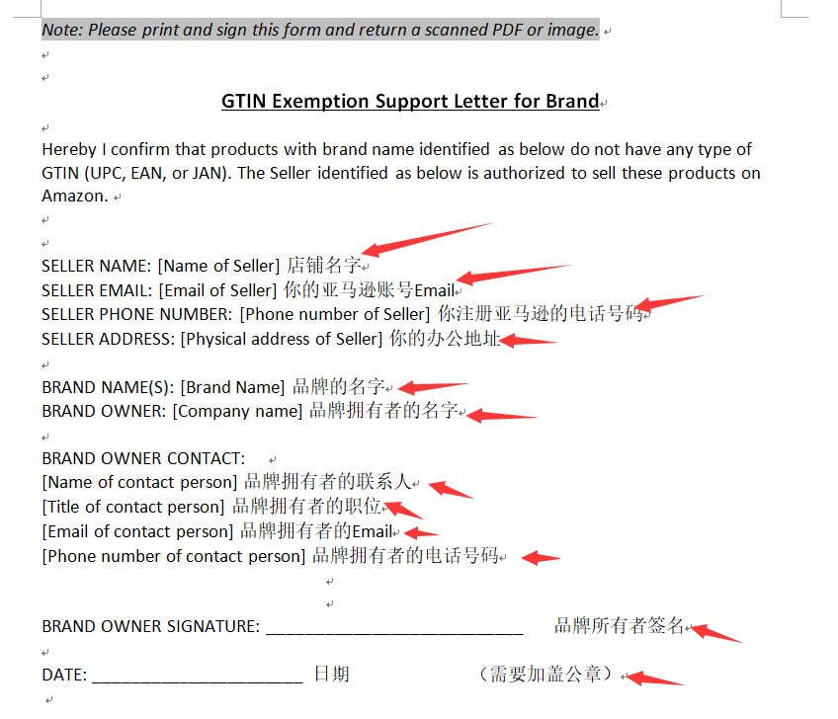
8. 填写授权书并上传

Slide 10
1.必须已经完成品牌白名单申请或者完成R标品牌备案之后才能申请。 2.申请成功之后，就不需要再使用UPC了。 3.上传的时候产品ID类型选择EAN，产品编码直接自己编写就行，可使用数字、字母、非特殊符号等！
GTIN豁免申请注意事项

